Slide 1
EMBRIOLOGÍA PULMONAR
Alejandro Cardona Palacio
Residente de patología UdeA
Médico general UPB

Slide 2
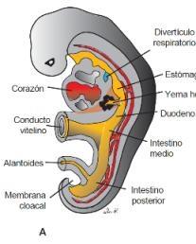
Embriología
Inicio a las 4 semanas de edad.
El divertículo respiratorio (yema pulmonar) aparece como una excrecencia en la pared ventral del intestino anterior.
La aparición y el lugar de la yema dependen de un incremento del ácido retinoico producido por el mesodermo adyacente.
Este aumento produce una sobrerregulación del factor de transcripción TBX4, expresado en el endodermo del tubo intestinal en el lugar del divertículo respiratorio.

Slide 3
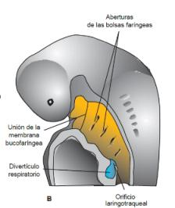
Embriogénesis
El epitelio del revestimiento interno de la laringe, de la tráquea y los bronquios, lo mismo que el de los pulmones, es enteramente de origen endodérmico.
Los componentes cartilaginosos, musculares y de tejido conectivo de la tráquea y de los pulmones derivan del mesodermo esplácnico.

Slide 4
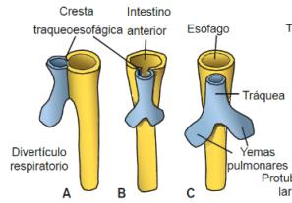
Cresta traqueoesofágica
Al inicio la yema pulmonar mantiene comunicación abierta con el intestino anterior.
Pero cuando el divertículo se expande caudalmente, dos crestas longitudinales, las crestas traqueoesofágicas, lo separan del intestino anterior.
El intestino anterior se divide en una:
Porción dorsal el esófago.
Porción ventral: la tráquea y las yemas pulmonares.

Slide 5
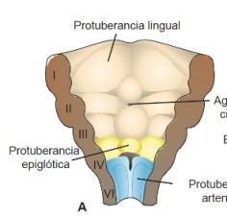
Laringe
El revestimiento interno de la laringe se origina en el endodermo.
Los cartílagos y músculos se originan en el mesénquima del cuarto y sexto arcos faríngeos.
A raíz de la rápida proliferación de este mesénquima, el orificio laríngeo cambia de aspecto: de una hendidura sagital se convierte en una abertura en forma de T.
El mesénquima de los dos arcos se transforma en cartílago tiroides, cricoides y aritenoides.

Slide 6
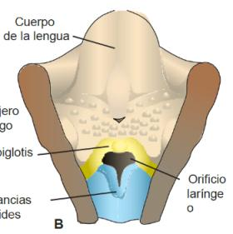
Laringe
Como la musculatura de la laringe se origina en el mesénquima del cuarto y sexto arcos faríngeos, todos sus músculos están inervados por ramas del décimo nervio craneal, el nervio vago.
El nervio laríngeo superior inerva los derivados del cuarto arco faríngeo.
Nervio laríngeo recurrente inerva los derivados del sexto arco faríngeo.

Slide 7
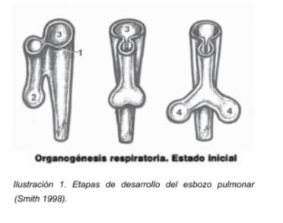
Tráquea
El epitelio se desarrolla del tubo laringotraqueal.
El cartílago, el tejido conectivo y el músculo del mesodermo esplácnico.

Slide 8
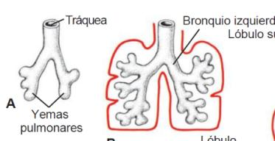
Bronquios
5 semanas
6 semanas
Semana 5: primordio de los bronquios primarios.
Durante su separación del intestino anterior, la yema pulmonar forma la tráquea y dos bolsas laterales: las yemas bronquiales.
Ambas se agrandan dando origen a los bronquios principales derecho e izquierdo.
Después el derecho forma tres bronquios secundarios y dos el bronquio izquierdo.

Slide 9
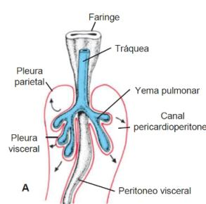
Pleura
Las yemas pulmonares se expanden hasta el interior de la cavidad corporal, al crecer después en las direcciones caudal y lateral.
Los canales pericardioperitoneales son los espacios disponibles para los pulmones.
Los espacios restantes forman las cavidades pleurales primitivas.

Slide 10
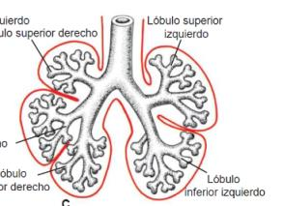
Bronquios secundarios
Al proseguir el desarrollo, los bronquios secundarios se dividen varias veces de un modo dicotómico y dan origen a 10 bronquios terciarios segmentarios en el pulmón derecho y a 8 en el izquierdo.
Hacia el final del sexto mes ya se produjeron aproximadamente 17 generaciones de subdivisiones.
Antes que el árbol bronquial alcance su forma definitiva, seis divisiones más se forman durante la vida posnatal.

Slide 11
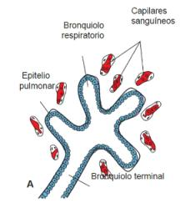
Maduración de los pulmones
Hasta el séptimo mes de vida prenatal los bronquios se dividen en canales cada vez más numerosos y pequeños (período canalicular) y el aporte vascular aumenta constantemente.
Los bronquiolos terminales se dividen para formar bronquiolos respiratorios.
Los cuales se fragmenta entre tres y seis conductos alveolares.
Terminan en sacos terminales: alvéolos primitivos.

Slide 12
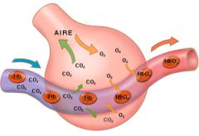
Barrera alvéolo-capilar
Adelgazamiento células epiteliales alveolares de tipo I.
Este contacto tan estrecho entre las células epiteliales y las endoteliales erige la barrera alvéolo-capilar.
Antes del nacimiento no existen alvéolos maduros.
Aparte de las células endoteliales y de las epiteliales alveolares planas, aparece otro tipo de células al final del sexto mes: células epiteliales alveolares de tipo II que producen surfactante.

Slide 13
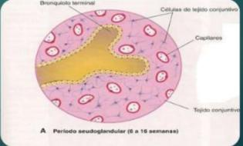
Período pseudoglandular
Semana 5-17.
Desarrollo de los elementos del pulmón excepto los involucrados en el intercambio gaseoso.
No hay sobrevida si nacen.

Slide 14
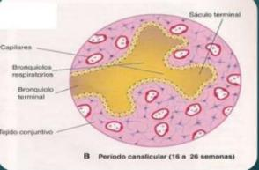
Período canalicular
16-25 semanas.
Los segmentos craneales maduran más rápido que los caudales.
El lumen de los bronquios y bronquiolos son más amplios.
Tejido más vascular.
Los bronquios respiratorios y conductos alveolares se desarrollan.
La respiración es posible al finalizar este período.

Slide 15
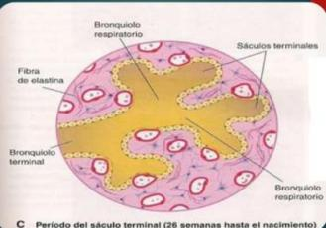
Período saco terminal
24 semanas al nacimiento.
Sacos terminales se desarrollan.
Epitelio muy delgado.
Los capilares drenan a los alvéolos.
Las células alveolares tipo I se desarrollan.
Una red de capilares se desarrolla.

Slide 16
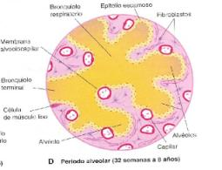
Período alveolar
Se forma el epitelio escamoso.
Durante este período, los bronquiolos respiratorios finalizan en sacos terminales.
Los sacos terminales llegan a ser los conductos alveolares.
Se forman los alvéolos luego del nacimiento.

Slide 17
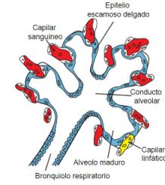
Contenido de los pulmones nacimiento
Llenos de un líquido que contiene:
Alta concentración de cloruro.
Pocas proteínas.
Moco de las glándulas bronquiales.
Surfactante de las células epiteliales alveolares tipo II.
La cantidad de surfactante en el líquido aumenta principalmente en las 2 semanas anteriores al nacimiento.
Se estima que en el momento del nacimiento apenas existe una sexta parte de los alvéolos adultos.

Slide 18
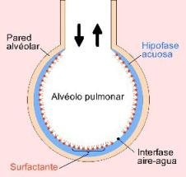
Surfactante
Función: disminuir la tensión.
Aumenta la producción en la semana 34.
Entra en los macrófagos, migran por el corion hasta el útero, producción interleucina 1β generando contracciones uterinas.
Composición:
70-80 % fosfolípidos.
10% proteínas.
10 % lípidos neutrales.

Slide 19
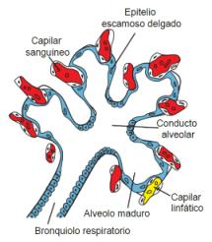
Movimientos respiratorios
Comienzan antes del nacimiento.
Aspiración del líquido amniótico.
Estos movimientos son importantes porque estimulan el desarrollo de los pulmones y acondicionan los músculos respiratorios.
Cuando la respiración empieza en el momento del nacimiento, la mayor parte del líquido pulmonar se reabsorbe rápido por los capilares sanguíneos y linfáticos.
Probablemente una pequeña cantidad se expulse a través de la tráquea y los bronquios durante el parto.

Slide 20
Movimientos respiratorios
Perfil biofísico
Movimientos corporales fetales.
Movimientos respiratorios.
Tono fetal.
Reactividad fetal.
Líquido amniótico.
Cuando el líquido se reabsorbe desde los sacos alveolares, el surfactante queda depositado como una delgada capa de fosfolípidos en las membranas de las células alveolares.
Al entrar aire en los alvéolos durante la primera respiración, la capa de surfactante impide que aparezca una interfaz de aire/agua (sangre) con alta tensión superficial.
Sin la capa de grasa de surfactante, los alvéolos colapsarían durante la espiración (atelectasia).

Slide 21
Resumen
Período | Tiempo
Pseudoglandular | 5-16. | La ramificación ha continuado para formar los bronquiolos terminales. No existen bronquiolos ni alvéolos respiratorios.
Canalicular | 16-26. | Los bronquiolos terminales se dividen en dos o más bronquiolos respiratorios, los cuales a su vez se dividen de tres a seis conductos alveolares.
Sacos terminales | 26 al nacimiento. | Aparecen los sacos terminales 🡪 alvéolos primitivos y los capilares establecen contacto estrecho.
Alveolar | 8 meses niñez. | Los alvéolos maduros tienen contactos endoteliales epiteliales bien desarrollados.

Slide 22
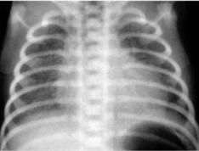
Síndrome de dificultad respiratoria
Enfermedad de la membrana hialina.
Causa alrededor de 20% de las muertes entre recién nacidos.
En esos casos, los alvéolos parcialmente colapsados contienen un líquido con alto contenido protéico, muchas membranas hialinas y cuerpos laminares.
La mortalidad debida a la dificultad respiratoria se ha reducido con dos tratamientos: administración de surfactante artificial a los bebés pretérmino y administración de glucocorticoides.

Slide 23
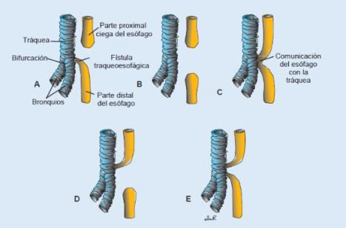
Malformaciones traqueobronquiales
Agenesia traqueal.
Estenosis traqueal congénita.
Atresia bronquial.
Traqueobronquiomegalia.
Fístula traqueoesofágica.

Slide 24
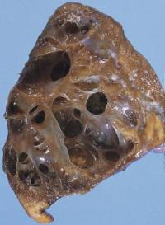
Malformaciones pulmonares
De la vía aérea (malformación adenomatoide quística pulmonar).
Secuestro pulmonar.
Quistes broncogénicos.
Enfisema lobar congénito.
Traqueomalacia y atresia traqueal.
Agenesia, aplasia e hipoplasia pulmonar.
Alteraciones vasculares.

Slide 25
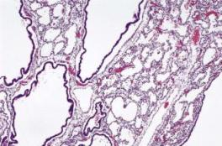
Malformaciones de la vía aérea
Antes llamada malformación adenomatoidea quística.
Alteración en el desarrollo de las vías respiratorias terminales, falta de desarrollo alveolar y organización inadecuada del mesénquima pulmonar.
Lesiones hamartomatosas que pueden llegar a comprimir y repercutir en el desarrollo de los órganos vecinos.
Incidencia 1:25,000 - 35,0002.
25% de las malformaciones congénitas pulmonares.
La causa es desconocida.
Defecto de maduración, fase pseudoglandular (semana 7-17 de gestación).

Slide 26
Clasificación de Stocker
Tipo (% de frecuencia) Nombre | Características
0 (1-3 %) traqueobronquial | Pulmones de aspecto pequeño, sólido, conformadas por cartílago, músculo liso y glándulas separadas por abundante tejido mesenquimatoso.
1 (60-70 %) bronquial/bronquiolar | Quistes con diámetro mayor a 10 cm de paredes delgadas, cubiertos por epitelio ciliado pseudoestratificado, intercalado con células mucosas y cartilaginosas. Músculo liso puede estar presente.
2 (10-15 %) bronquiolar | Múltiples quistes, diámetro 2 cm, aspecto esponjoso, similares a bronquiolos dilatados. Músculo estriado presente en 5%.
3 (5 %) bronquiolar/alveolar | Aspecto sólido con exceso de estructuras bronquiales separadas por espacios aéreos y epitelio cúbico.
4 (15 %) Alveolar | Quistes con diámetro mayor a 10 cm, periféricos, revestidos con células alveolares planas, algunos contienen surfactante.

Slide 27
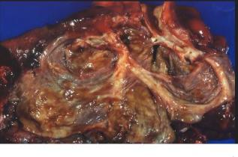
Secuestro pulmonar
Las lesiones de este tipo no se comunican con el árbol traqueobronquial y reciben su suministro de sangre de la circulación sistémica.
Tejido pulmonar sin conexiones bronquiales y vasculares apropiadas.
Clásicamente, ninguna vía aérea conecta la lesión con el árbol traqueobronquial y el suministro de sangre es sistémico.
Los secuestros pueden estar asociados con una variedad de otras malformaciones, como las duplicaciones del intestino anterior.
La clave para el diagnóstico es la identificación del cirujano de una arteria elástica grande que represente la conexión vascular sistémica.

Slide 28
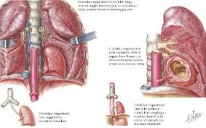
Secuestro pulmonar
 | Secuestro Intralobar | Secuestro extralobar
Edad al diagnóstico | 50% en 20 años. | 60% menos de 6 meses.
 | (15% asintomático). | (10% asintomático).
Proporción de sexo (M: F) | 1.5 : 1. | 4 : 1.
Sitio típico | Segmento basal posterior del lóbulo inferior izquierdo. | Entre el lóbulo inferior izquierdo y el diafragma.
Suministro arterial | Sistémico. | Sistémico.
Drenaje venoso | Pulmonar. | Sistémico.
Anomalías asociadas | Poco frecuentes (6–12%). | Frecuentes (50–70%).
Etiología | Incierto ya sea de desarrollo o adquirido. | Anomalía del desarrollo.

